Slide 1

Ділення рівних чисел.
Дії з іменованими числами
Математика
3 клас
Розділ 1. Повторення вивченого в 2 класі
Урок 16

Slide 2
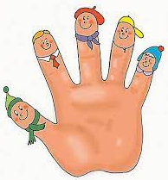
Емоційне налаштування
Уяви, що кожний палець на твоїй долоньці – це твої рідні або друзі. Привітай їх такими компліментами?
Ти вмієш вирішувати всі завдання!
З тобою приємно спілкуватися!
Ти працьовита/ий, як бджілка!
Які у тебе красиві очі!
Яка у тебе гарна зачіска!

Slide 3
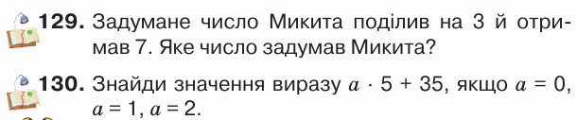
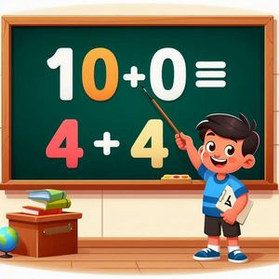
Перевірка домашніх вправ
На сторінці 22 задачу № 129
та розв’язати вирази № 130
Повторити таблицю множення на 2,3,4

Slide 4
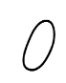
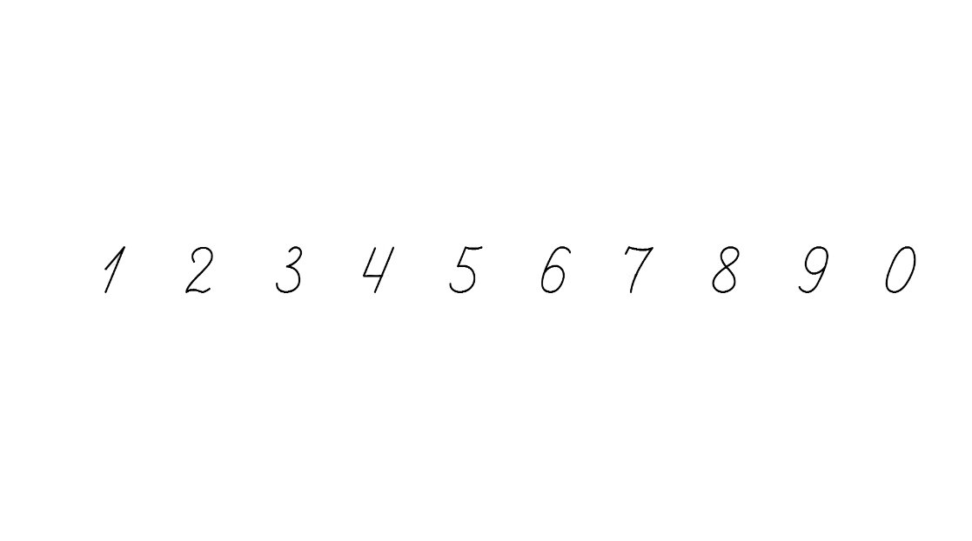

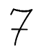

Гра «Хто швидше?»
3 ∙ 4
2 ∙ 9
4 ∙ 8
3 ∙ 7
2 ∙ 6
27 : 3
16 : 2
21 : 3
14 : 2
24 : 3

Slide 5
План уроку
Обчислення буквених виразів
Ділення рівних чисел
Розв’язання задач
Дії з іменованими числами

Slide 6



Запишіть ряд іменованих чисел
72 л, 13 кг, 55 грн, 45 см, 47 м, 60 дм.
Якими одиницями вимірюють вагу цукерок?
Якими одиницями вимірюють довжину зошита? Стола? Стіни?
Якими одиницями вимірюють об’єм чайника?

Slide 7

Виконай дії з іменованими числами
72л-13л=
59 л
9мм : 3=
3 мм
55л+45л=
100л
4 м : 2м=
2
47м-39м=
8 м
10грн : 2=
5 грн
60дм-45дм=
15дм
8грн : 2грн=
4
Підручник
Ст.22 №131

Slide 8
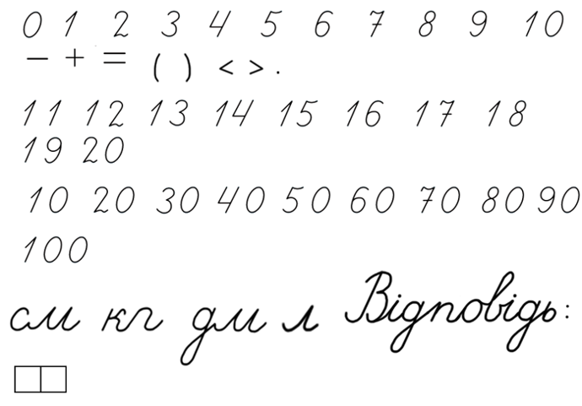

(
)
·
:
Розв’яжи вирази
Пригадай правило ділення рівних чисел
а : а =1
:
:
(
)
:
:
:
:
Підручник
Ст.22 №132

Slide 9

(
)
:
·
:
Розв’яжи вирази з іменованими числами
м
:
м
грн
:
грн
м
:
м
ц
:
ц
грн
:
грн
ц
:
ц
Підручник
Ст.22 №133

Slide 10

Порівняй. Встав знаки <, >, =.
=
5__5:1
˃
7+1__7:1
˃
8+8__8:8
=
10:10__20:20
Підручник
Ст.22 №133

Slide 11


·
∙
Розв’яжи задачу 135 усно
У зоопарку 5 ц соковитих кормів роздали порівну 5 слонам. Скільки центнерів кормів отримав кожний слон?
:
(ц)
1ц кормів отримав кожний слон.
Підручник
Ст.23 №135

Slide 12
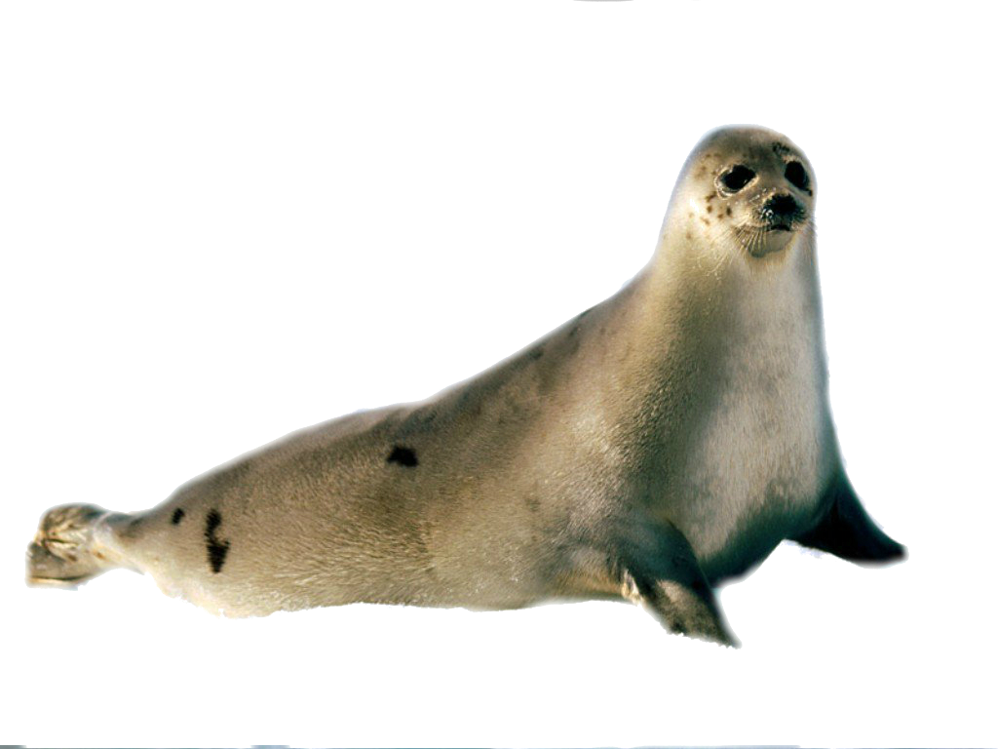
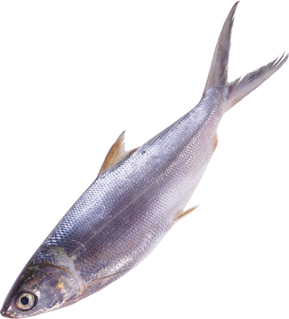
·
:
Розв’яжи задачу
У ящику було 40 рибин. Кожному із семи морських котиків роздали по 3рибини. Скільки рибин залишилось у ящику?
Було –
Роздали –
Залиш. –
40р.
7к. по 3р.
?р.
1) 3 ∙ 7 =
21 (р.) роздали.
2) 40 – 21 =
19 (р.)
Підручник
Ст.22 №136
19 рибин залишилось.

Slide 13

Знайди значення буквеного виразу 50 + с : 3,
якщо с = 12, с = 3, с = 21.
50 + с :3
якщо с = 12 , то 50 + с : 3 =
50 + 12 : 3 =
54
якщо с = 3, то 50 + с : 3 =
50 + 3 : 3 =
51
якщо с = 21, то 50 + с : 3 =
50 + 21 : 3 =
57
Підручник
Ст.22 №137

Slide 14

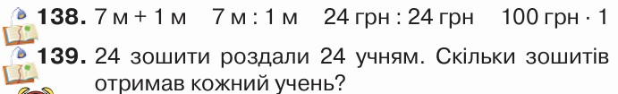
Домашнє завдання
На сторінці 23 задачу № 138
та розв’язати вирази № 139
Повторити таблицю множення на 2,3,4

Slide 15


Рефлексія. Вправа «Мікрофон»
Що одержимо при діленні рівних чисел?
Що одержимо при діленні іменованого числа на іменоване?
Що одержимо при діленні іменованого числа на абстрактне?

Slide 16
Рефлексія
Похвали себе за роботу на уроці.
Загинай пальчики й промовляй речення
Я виконав/ла всі завдання!
Я відповідав/ла
на запитання!
Я чемно спілкував/лася!
Я уважно слухав/ла!
Я виразно читав/ла!

